Slide 1

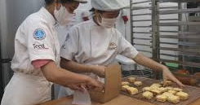


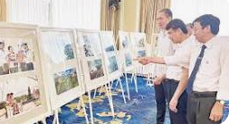
THEO ĐUỔI ĐAM MÊ
https://hdtn.vn/

Slide 2

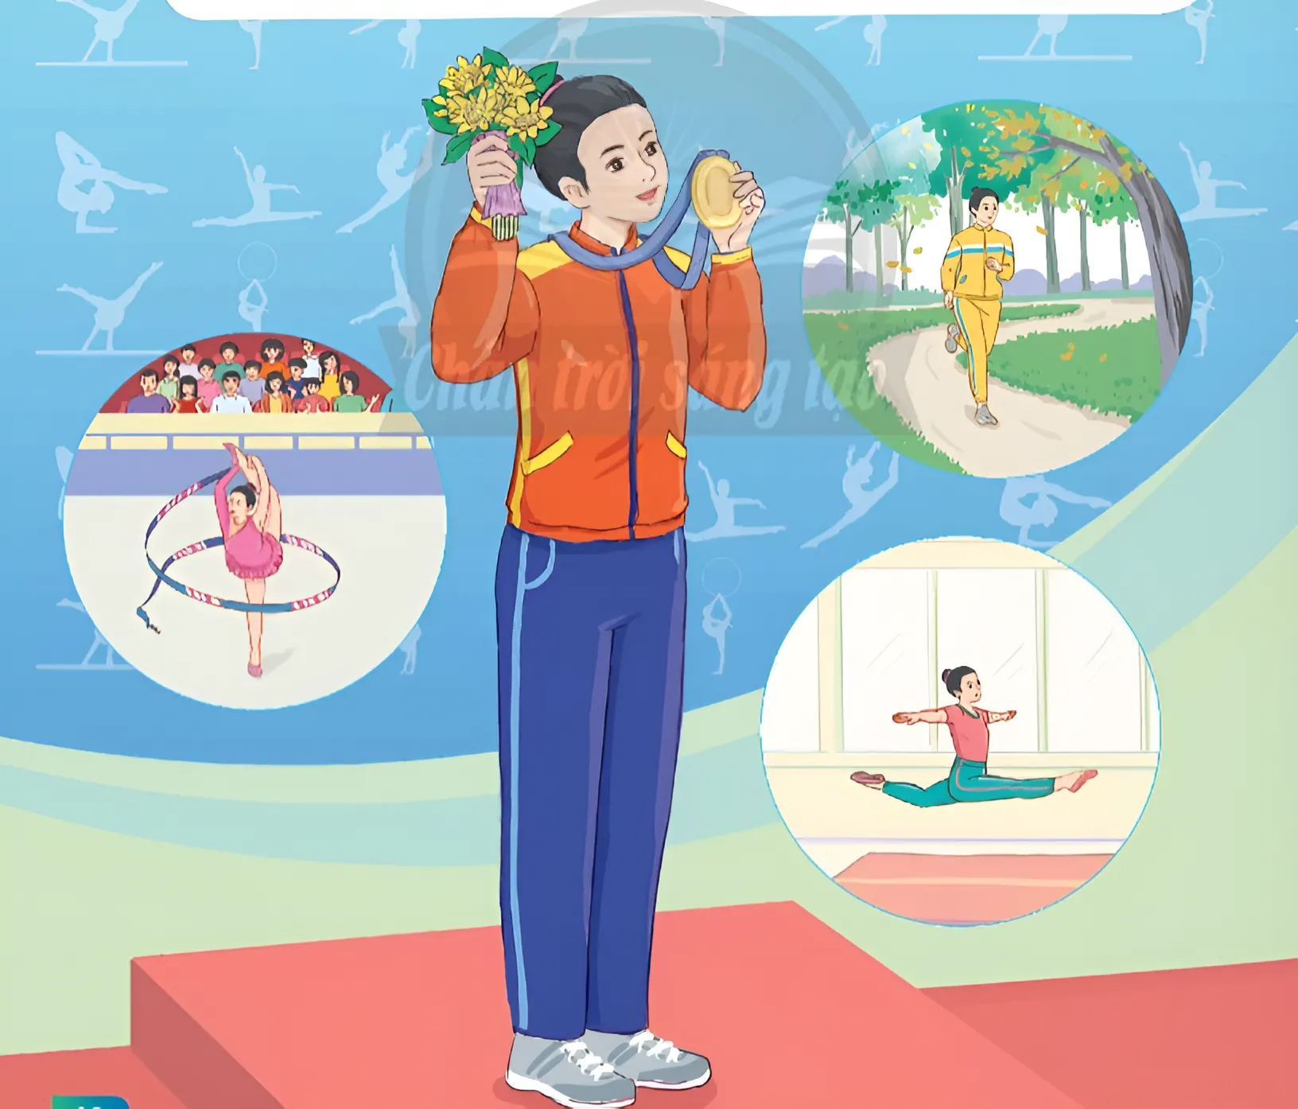
Quan sát tranh minh họa Chủ đề 2 SGK tr.16, kết hợp đọc phần định hướng nội dung SGK tr.17 và trả lời câu hỏi:
Mô tả hình ảnh trong tranh, thảo luận về ý nghĩa của thông điệp trong tranh.
Nêu các nhiệm vụ cần thực hiện trong Chủ đề 2.

Slide 3


Ý nghĩa: Để có được tấm huy chương vàng thể thao, bạn nữ đã luyện tập rất chăm chỉ, theo đuổi niềm đam mê của bản thân. Đây là thành quả xứng đáng cho những nỗ lực của bạn nữ.

Slide 4
HOẠT ĐỘNG GIÁO DỤC THEO CHỦ ĐỀ
CHỦ ĐỀ 2: THEO ĐUỔI ĐAM MÊ

Slide 5
NỘI DUNG BÀI HỌC
Khám phá sự đam mê của bản thân
Nhận diện biểu hiện ý chí của bản thân
Xác định phẩm chất, năng lực, hứng thú, sở trường phù hợp với ngành, nghề lựa chọn

Slide 6
NỘI DUNG BÀI HỌC
Thể hiện bản lĩnh trong việc theo đuổi đam mê với nghề yêu thích
Rèn luyện sự tự tin
về bản thân
Thể hiện sự tự tin trong định hướng nghề nghiệp của bản thân
Thực hiện kế hoạch rèn luyện theo đuổi đam mê của bản thân

Slide 7

KHÁM PHÁ SỰ ĐAM MÊ CỦA BẢN THÂN

Slide 8

1. Xác định những biểu hiện của sự đam mê
Em hãy đọc thông tin và thực hiện yêu cầu: Xác định những biểu hiện của sự đam mê.
Gợi ý:
Cảm thấy vui vẻ, hào hứng và thường xuyên nói về công việc mình yêu thích.
Kiên trì, bản lĩnh, trách nhiệm trong việc thực hiện kế hoạch đặt ra.
Tích cực tham gia những hoạt động liên quan đến đam mê của bản thân.
…

Slide 9
MỘT SỐ BIỂU HIỆN CỦA SỰ ĐAM MÊ
Cảm thấy vui vẻ, hào hứng và thường xuyên nói về công việc mình yêu thích.
Kiên trì, bản lĩnh, trách nhiệm trong việc thực hiện kế hoạch đặt ra.
Luôn tạo động lực thôi thúc để đạt được mục tiêu.
Tích cực tham gia những hoạt động liên quan đến đam mê của bản thân.
Không ngại khó khăn để thực hiện việc bản thân muốn làm.
Dành nhiều thời gian và công sức cho việc mình yêu thích.

Slide 10
Lan mơ ước trở thành lập trình viên. Từ lớp 9, Lan bắt đầu tự học Python qua các khóa học miễn phí. Máy tính cũ, mạng chậm, nhưng tối nào bạn cũng dành 1–2 giờ để luyện code. Khi bài tập trên lớp nhiều, Lan vẫn duy trì ít nhất 30 phút thực hành mỗi ngày. Bạn tham gia các cuộc thi nhỏ, chấp nhận thua để học thêm kinh nghiệm. Sau hai năm, Lan đã tự xây dựng được một website đơn giản cho trường.
Điều làm nên khác biệt không phải là “tài năng bẩm sinh”, mà là sự lặp lại bền bỉ của hành động mỗi ngày.
“Đam mê không nằm ở lời nói, mà nằm ở việc bạn sẵn sàng làm điều đó bao nhiêu lần, kể cả khi không ai nhìn thấy.”

Slide 11
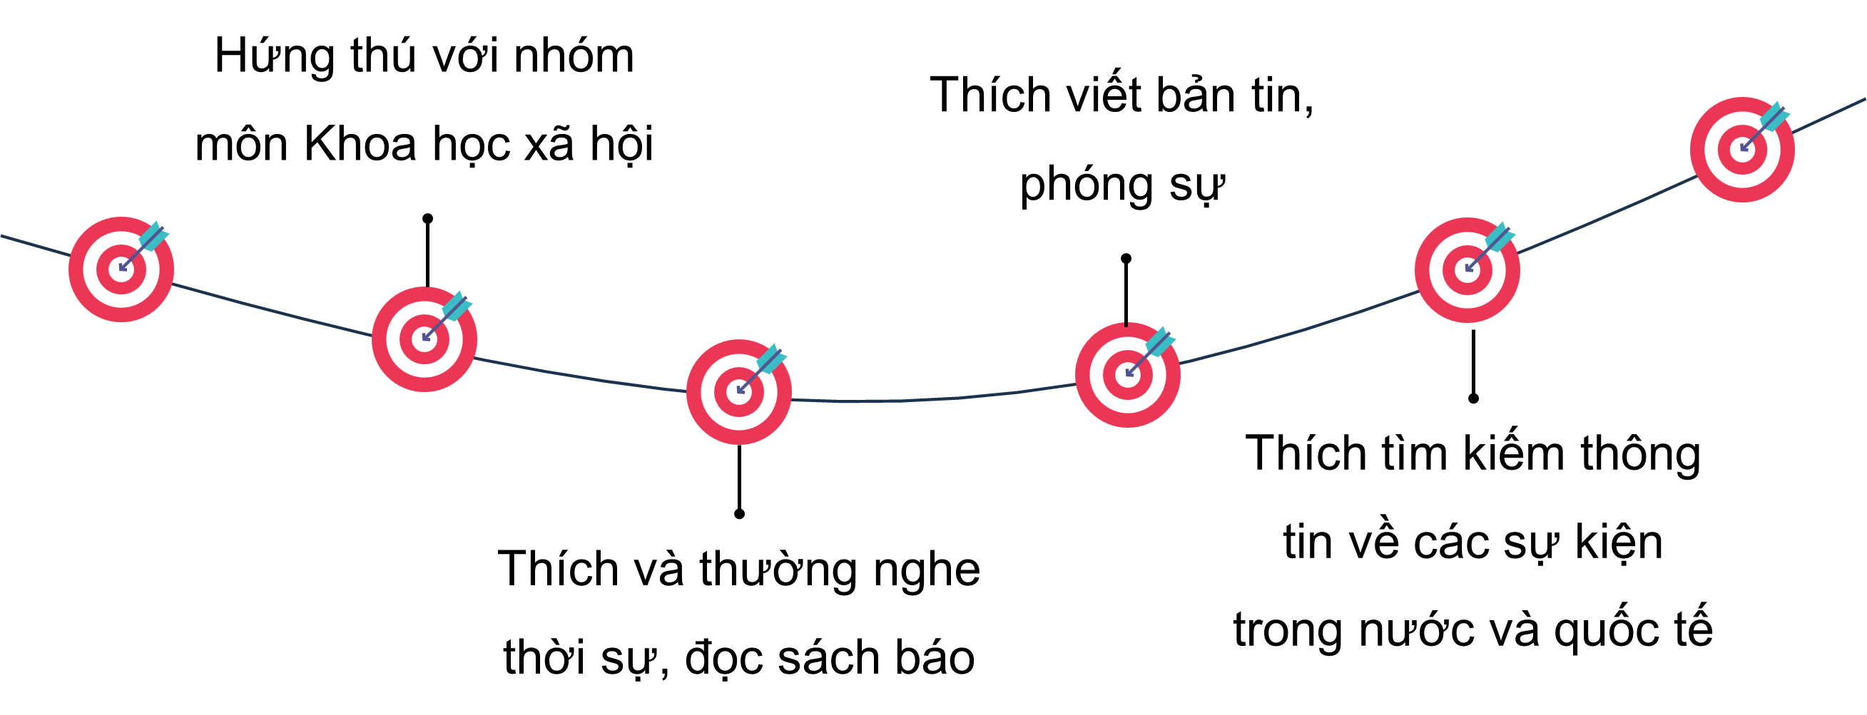
2. Chia sẻ những biểu hiện thể hiện sự đam mê của em
Đam mê trở thành nhà báo của bạn M được thể hiện qua các biểu hiện dưới đây:
Ghi lại những biểu hiện thể hiện sự đam mê của bản thân.

Slide 12
Biểu hiện của đam mê trong các khía cạnh:
Trong học tập: các lĩnh vực học tập/môn học yêu thích, khát khao tìm hiểu.
Trong cuộc sống: các hoạt động/lĩnh vực mong muốn được tham gia và cảm thấy hạnh phúc mỗi khi tham gia các hoạt động đó.
Trong định hướng nghề nghiệp: quyết tâm theo đuổi nghề nghiệp yêu thích trong tương lai.

Slide 13
NHẬN DIỆN BIỂU HIỆN Ý CHÍ CỦA BẢN THÂN

Slide 14
1. Chỉ ra một số biểu hiện của ý chí
Đọc thông tin và thực hiện yêu cầu sau: Em hãy chỉ ra một số biểu hiện của ý chí.
Tính mục đích
Tính độc lập
Tính kiên trì
Tính vượt khó
Tính tự chủ
...
Tính quyết đoán
…

Slide 15


Chỉ ra việc làm thể hiện ý chí của nhân vật trong tình huống sau:
Thu nhận thấy năng lực ngoại ngữ của bản thân còn nhiều hạn chế. Trong khi những trường đại học mà Thu có nguyện vọng dự thi đều yêu cầu tương đối cao về ngoại ngữ. Thời gian trước đây, Thu không tập trung học ngoại ngữ nên bị hổng nhiều kiến thức.
Bên cạnh đó, điều kiện kinh tế của gia đình không cho phép Thu tham gia các khóa học bên ngoài. Thu quyết tâm cải thiện kết quả học tập ngoại ngữ bằng cách xác định mục tiêu và lập kế hoạch cụ thể cho từng tuần. Thu giảm bớt những buổi đi chơi để dành thời gian tập trung học. Dù có nhiều khó khăn khi thực hiện kế hoạch nhưng Thu luôn kiên trì, cố gắng từng chút một.

Slide 16
Những việc làm cho thấy ý chí của nhân vật Thu:
Nhận thấy năng lực ngoại ngữ của bản thân còn nhiều hạn chế.
Quyết tâm cải thiện kết quả học tập ngoại ngữ: xác định mục tiêu và lập kế hoạch cụ thể cho từng tuần.
Giảm bớt những buổi đi chơi để dành thời gian tập trung học.
Luôn kiên trì, cố gắng từng chút một.

Slide 17

2. Mô tả một số việc làm thể hiện ý chí của em
Đọc thông tin trong SGK và thực hiện yêu cầu: Mô tả một số việc làm thể hiện ý chí của em.

Slide 18
MỘT SỐ VIỆC LÀM THỂ HIỆN Ý CHÍ
Độc lập ra quyết định, hành động theo quyết định.
Xác định mục đích rõ ràng.
Hành động quyết đoán, kiên định thực hiện mục đích.
Kiên trì tìm cách vượt qua khó khăn để hoàn thành nhiệm vụ.
Kiên định từ chối những hành vi trái với mục đích của bản thân.
Tự chủ, kiểm soát các hành vi, cảm xúc của bản thân.

Slide 19
3. Chia sẻ những biểu hiện hiện của phẩm chất ý chí trong thực hiện đam mê với nghề yêu thích
Em hãy chia sẻ theo nhóm những biểu hiện hiện của phẩm chất ý chí trong thực hiện đam mê với nghề yêu thích.

Slide 20
Một số biểu hiện
Nỗ lực hết mình vì mục tiêu đã đề ra.
Luôn chủ động tìm tòi, học tập.
Học hỏi những người có chung mục tiêu và qua điểm trong học tập, trong cuộc sống.
Nỗ lực tìm cách vượt qua khó khăn, thử thách trong quá trình thực hiện mục tiêu.

Slide 21
XÁC ĐỊNH PHẨM CHẤT, NĂNG LỰC, HỨNG THÚ, SỞ TRƯỜNG PHÙ HỢP VỚI NGÀNH, NGHỀ LỰA CHỌN

Slide 22
1. Thảo luận về một số cơ sở xác định phẩm chất, năng lực, hứng thú, sở trường của em liên quan đến ngành, nghề lựa chọn
Thảo luận về một số cơ sở xác định phẩm chất, năng lực, hứng thú, sở trường của em liên quan đến ngành, nghề lựa chọn.

Slide 23
MỘT SỐ CƠ SỞ XÁC ĐỊNH PHẨM CHẤT, NĂNG LỰC, HỨNG THÚ
Kết quả học tập và khả năng tham gia các hoạt động.
Đánh giá, nhận xét của chuyên gia, thầy cô, bạn bè và người thân.
Kết quả đánh giá bằng trắc nghiệm định hướng nghề nghiệp.
Kết quả các bài kiểm tra phân tích sở trường, tính cách,…

Slide 24
2. Xác định phẩm chất, năng lực, hứng thú, sở trường phù hợp với ngành, nghề lựa chọn
Chia sẻ trong nhóm về nghề mong muốn và lập bảng xác định phẩm chất, năng lực, hứng thú, sở trường phù hợp với ngành, nghề lựa chọn.
Phẩm chất
Năng lực
Hứng thú
Sở trường
Ý kiến nhận xét của thầy cô
Kết quả trắc nghiệm nghề nghiệp

Slide 25
Cách xác định phẩm chất, năng lực phù hợp với ngành nghề
Gọi tên các phẩm chất, năng lực, hứng thú, sở trường của bản thân.
So sánh ý kiến nhận xét từ thầy cô, chuyên gia,…với kết quả đánh giá từ trắc nghiệm định hướng nghề nghiệp.
Nhận định về sự phù hợp hay chưa phù hợp của phẩm chất, năng lực, sở trường và hứng thú với nghề lựa chọn của bản thân.

Slide 26
Bạn A mong muốn trở thành nhà tâm lí học, A có những đặc điểm sau:
Phẩm chất | Kiên nhẫn, trung thực.
Năng lực | Giao tiếp, hợp tác, giải quyết vấn đề.
Hứng thú | Thích khám phá, nghiên cứu thế giới nội tâm.
Sở trường | Khả năng trình bày lưu loát.
Ý kiến nhận xét của thầy cô | Có thế mạnh là giao tiếp, ứng xử linh hoạt và thích giúp đỡ mọi người.
Kết quả trắc nghiệm nghề nghiệp | Thích các hoạt động phục vụ, giúp đỡ người khác. Nghề nghiệp phù hợp: Nhà tâm lí học, Giáo viên, Nhân viên hướng dẫn du lịch, Nhân viên y tế cộng đồng,…

Slide 27
THỂ HIỆN BẢN LĨNH TRONG VIỆC THEO ĐUỔI ĐAM MÊ VỚI NGHỀ YÊU THÍCH

Slide 28
1. Xác định những biểu hiện của bản lĩnh theo đuổi đam mê với nghề yêu thích
Xác định những biểu hiện của bản lĩnh theo đuổi đam mê với nghề yêu thích.

Slide 29
Thể hiện đam mê với nghề

Slide 30
Một số biểu hiện
Tự tin vào nghề đã chọn dựa trên thông tin thu thập chuẩn xác, cho dù có ý kiến trái chiều.
Vượt qua mọi khó khăn để thực hiện mục tiêu đã đề ra.
Chịu trách nhiệm với lựa chọn của bản thân.
Thuyết phục được những ý kiến trái chiều với mình bằng những luận điểm phù hợp.
Kiên trì theo đuổi đam mê.

Slide 31

2. Đóng vai thể hiện bản lĩnh theo đuổi đam mê với nghề yêu thích trong các tình huống
Đóng vai thể hiện bản lĩnh theo đuổi đam mê với nghề yêu thích trong các tình huống.
Tình huống 1:
M mong muốn sau này trở thành nhà tâm lí học. Mọi người trong gia đình cho rằng M là người sống trung thực, biết cảm thông và chia sẻ với người khác, nhưng khả năng kiểm soát cảm xúc chưa tốt. Cả nhà khuyên M nên chọn nghề khác.
Nếu là M, em sẽ làm gì?

Slide 32
HƯỚNG DẪN XỬ LÍ TÌNH HUỐNG
M nên thể hiện bản lĩnh theo đuổi đam mê trở thành nhà tâm lí học với mọi người trong gia đình bằng cách:
Rèn luyện tốt hơn nữa phẩm chất trung thực, biết cảm thông, chia sẻ với người khác.
Rèn luyện khả năng kiểm soát cảm xúc.

Slide 33
Đóng vai thể hiện bản lĩnh theo đuổi đam mê với nghề yêu thích trong các tình huống.
Tình huống 2:
Từ nhỏ H đã mong ước trở thành phóng viên. Tuy nhiên, sức khỏe của H chưa tốt nên bố mẹ rất lo lắng nếu H theo đuổi công việc này thì sẽ gặp nhiều khó khăn do đặc thù công việc.
Nếu là H, em sẽ làm gì?

Slide 34
HƯỚNG DẪN XỬ LÍ TÌNH HUỐNG
H nên thể hiện bản lĩnh theo đuổi đam mê trở thành phóng viên với gia đình bằng cách:
Rèn luyện sức khỏe: tập thể dục, có chế độ ăn uống và tập luyện lành mạnh, xây dựng thói quen lành mạnh, kiểm soát căng thẳng,…
Học tập tốt, đặc biệt là môn Ngữ văn.
Rèn luyện phẩm chất: không ngại gian khổ, trung thực, khách quan, ham học hỏi, trau dồi kiến thức, tư duy nhạy bén,…

Slide 35
Đóng vai thể hiện bản lĩnh theo đuổi đam mê với nghề yêu thích trong các tình huống.
Tình huống 3:
N luôn mong muốn trở thành một đầu bếp để có thể chế biến ra nhiều món ăn ngon. Cả nhà ai cũng khen ngợi tài nấu ăn và bày biện khéo léo của N. Tuy nhiên, N cũng có sở trường về công nghệ nên bố mẹ và người thân trong gia đình đều phản đối N trở thành đầu bếp, mọi người khuyên N nên lựa chọn nghề kĩ sư công nghệ viễn thông.
Nếu là N, em sẽ làm gì?

Slide 36
HƯỚNG DẪN XỬ LÍ TÌNH HUỐNG
N nên thể hiện bản lĩnh theo đuổi đam mê trở thành một đầu bếp với gia đình bằng cách:
Rèn luyện kĩ năng nấu ăn, bày biện,…
Rèn luyện kĩ năng sáng tạo, lập kế hoạch,…
Rèn luyện phẩm chất: nhanh nhẹn, khéo tay, sức khỏe tốt, có mắt thẩm mĩ, nhạy cảm với mùi vị,…

Slide 37
THỂ HIỆN BẢN LĨNH TRONG VIỆC THEO ĐUỔI ĐAM MÊ VỚI NGHỀ YÊU THÍCH

Slide 38
Đọc thông tin và trả lời câu hỏi: Nêu những biểu hiện của sự tự tin về bản thân.
Luôn tin tưởng vào khả năng của bản thân.
Chủ động, tự giác trong học tập và cuộc sống.
Tích cực tham gia các hoạt động tập thể.
Thể hiện giao tiếp bằng mắt và sử dụng ngôn ngữ cơ thể phù hợp.

Slide 39
2. Đề xuất cách rèn luyện sự tự tin trong các trường hợp
Đọc thông tin trong SGK và xử lí các tình huống sau đây sao cho phù hợp:
Trường hợp 1.
Em học tốt, tích cực phát biểu và thảo luận trong giờ học của một số môn học nhưng chưa tự tin tham gia hoạt động tập thể.

Slide 40
Trường hợp 1
Rủ bạn cùng tham gia một số hoạt động tập thể.
Chủ động nhận một số nhiệm vụ trong hoạt động tập thể của lớp, trường phù hợp với khả năng, sở trường của bản thân.
Vượt qua rào cản tâm lí khi tham gia hoạt động tập thể.

Slide 41
Đọc thông tin trong SGK và xử lí các tình huống sau đây sao cho phù hợp:
Trường hợp 2.
Em được phân công thuyết trình về đề tài nghiên cứu của các nhóm, nhưng em lại chưa quen với việc trình bày vấn đề trước đông người.

Slide 42
Trường hợp 2
Đọc kĩ đề tài nghiên cứu của nhóm, cùng các thành viên trong nhóm xây dựng bài thuyết trình.
Tập trình bày mạch lạc nội dung đã viết.
Tập trình bày trước gương, phối hợp giữa ngôn ngữ và phi ngôn ngữ (biểu cảm, ngữ điệu giọng nói, cử động cơ thể,…).

Slide 43
Đọc thông tin trong SGK và xử lí các tình huống sau đây sao cho phù hợp:
Trường hợp 3.
Em được giao nhiệm vụ thể hiện sở trường nhảy hip hop trong buổi sinh hoạt tập thể do lớp phụ trách, nhưng em chưa quen thể hiện trước đông người.

Slide 44
Trường hợp 3
Lựa chọn bài nhảy phù hợp.
Tập nhảy hip hop trước gương một cách tự nhiên.
Tập biểu diễn trước nhóm nhỏ.

Slide 45
MỘT SỐ HOẠT ĐỘNG GIÚP RÈN LUYỆN SỰ TỰ TIN
Sử dụng ngôn ngữ mạch lạc khi giao tiếp, khi tham gia hoạt động.
Chú ý tư thế, cử chỉ, nét mặt,… phù hợp.
Kiểm soát hơi thở giúp tự tin trước đông người.
Ngắt nghỉ hợp lí mỗi khi giao tiếp.
Tập trung vào trả lời đúng trọng tâm, tránh lan man khi trình bày vấn đề trước đông người.
Rèn luyện nói trước gương.
Chú ý đến trang phục phù hợp với không gian và hoàn cảnh xuất hiện.

Slide 46
3. Thực hiện các cách rèn luyện sự tự tin về bản thân và chia sẻ cảm nghĩ của em
Em hãy nêu một số cách rèn luyện sự tự tin của bản thân và nêu cảm nghĩ khi mình rèn luyện được sự tự tin.

Slide 47
CÁCH ĐỂ RÈN LUYỆN SỰ TỰ TIN
Luôn tự nhủ bản thân, thay đổi góc nhìn, và tự nhủ “Mình có thể làm được. Không gì là không thể nếu ta nỗ lực hết mình”.
Có chế độ ăn uống tốt, tập thể dục đều đặn, ngủ đủ giấc, có thái độ sống tích cực.
Thẳng thắn đối mặt với sự sợ hãi, ngừng so sánh bản thân với người khác.
Nghi nhận công lao của bản thân.
Học kĩ năng mới.
Rèn luyện kĩ năng giao tiếp.

Slide 48
THỂ HIỆN SỰ TỰ TIN TRONG ĐỊNH HƯỚNG NGHỀ NGHIỆP CỦA BẢN THÂN

Slide 49
1. Thể hiện sự tự tin khi chia sẻ về định hướng nghề nghiệp
Đọc thông tin và thực hiện yêu cầu: Nêu một số cách thể hiện sự tự tin khi chia sẻ về định hướng nghề nghiệp.

Slide 50
THỂ HIỆN SỰ TỰ TIN KHI CHIA SẺ VỀ NGHỀ NGHIỆP
Ngôn ngữ mạch lạc, rõ ràng.
Thể hiện quan điểm về định hướng nghề nghiệp.
Tin tưởng vào sự lựa lựa chọn nghề nghiệp của bản thân.
Thể hiện sự hiểu biết về nghề nghiệp.
Lập luận chặt chẽ, logic.
Biểu cảm phù hợp.
Chủ động, tự giác trong học tập và rèn luyện theo định hướng nghề nghiệp.

Slide 51
2. Chia sẻ về những việc cần làm tiếp theo để em tự tin hơn trong định hướng nghề nghiệp của bản thân
Chủ động, tự giác trong học tập và rèn luyện theo định hướng nghề nghiệp.
Thể hiện sự tiến bộ rõ nét trong các môn học liên quan đến nghề nghiệp lựa chọn.
Tham khảo ý kiến kiến gia đình hoặc người có kinh nghiệm.
...

Slide 52
THỰC HIỆN KẾ HOẠCH RÈN LUYỆN THEO ĐUỔI ĐAM MÊ CỦA BẢN THÂN

Slide 53
1. Chia sẻ về những việc cần làm tiếp theo để em tự tin hơn trong định hướng nghề nghiệp của bản thân
Lập kế hoạch rèn luyện phẩm chất, năng lực, hứng thú, sở trường để theo đuổi đam mê.
Nội dung rèn luyện | Cách thức rèn luyện | Thời gian thực hiện | Kết quả cần đạt
Phẩm chất
Năng lực
Hứng thú

Slide 54
VÍ DỤ
Nội dung rèn luyện | Cách thức rèn luyện | Thời gian thực hiện | Kết quả cần đạt
Phẩm chất: Tôn trọng, trách nhiệm | - Thể hiện sự quan tâm và hòa nhã với mọi người. - Lắng nghe ý kiến của người khác. - Không phân biệt đối xử. - Nhận lỗi khi làm sai, không đổ lỗi cho người khác. - Luôn sẵn sàng, cố gắng để hoàn thành công việc. | Thường xuyên | - Có lời nói, việc làm phù hợp với mọi người. - Tiếp thu ý kiến của người khác. - Hòa đồng với mọi người. - Chịu trách nhiệm về hành vi, việc làm, lời nói của mình. - Hoàn thành tốt nhiệm vụ được giao trong mọi hoàn cảnh.
Năng lực: Giao tiếp, tham vấn | - Lắng nghe tích cực khi giao tiếp. - Thể hiện sự tôn trọng trong giao tiếp ứng xử. - Phân tích, đánh giá tình huống và sử dụng các phương tiện trong giao tiếp. - Vận dụng kiến thức của khoa học tâm lí để giải quyết một số vấn đề và tham vấn hỗ trợ mọi người xung quanh. | Thường xuyên | - Có kĩ năng giao tiếp phù hợp với đối tượng. - Giải quyết các vấn đề linh hoạt và hiệu quả. - Hỗ trợ trong giải quyết vấn đề của của mọi người xung quanh.
Hứng thú: Khám phá, nghiên cứu thế giới nội tâm | - Đọc những cuốn sách hay về tâm lí. - Tìm kiếm những thông tin về các vấn đề tâm lí thường gặp của học sinh THPT. | Thời gian rảnh rỗi | - Gia tăng kiến thức về tâm lí cho bản thân. - Có thể sử dụng được các kiến thức tâm lí để tư vấn cho các bạn.

Slide 55
Nội dung rèn luyện | Cách thức rèn luyện | Thời gian thực hiện | Kết quả cần đạt
Phẩm chất: Tôn trọng, trách nhiệm | - Luôn sẵn sàng, cố gắng để hoàn thành công việc. | Thường xuyên | - Hoàn thành tốt nhiệm vụ được giao trong mọi hoàn cảnh.
Năng lực: Giao tiếp, tham vấn | - Lắng nghe tích cực khi giao tiếp. - Thể hiện sự tôn trọng trong giao tiếp ứng xử. - Phân tích, đánh giá tình huống và sử dụng các phương tiện trong giao tiếp. - Vận dụng kiến thức của khoa học tâm lí để giải quyết một số vấn đề và tham vấn hỗ trợ mọi người xung quanh. | Thường xuyên | - Có kĩ năng giao tiếp phù hợp với đối tượng. - Giải quyết các vấn đề linh hoạt và hiệu quả. - Hỗ trợ trong giải quyết vấn đề của của mọi người xung quanh.
Hứng thú: Khám phá, nghiên cứu thế giới nội tâm | - Đọc những cuốn sách hay về tâm lí. - Tìm kiếm những thông tin về các vấn đề tâm lí thường gặp của học sinh THPT. | Thời gian rảnh rỗi | - Gia tăng kiến thức về tâm lí cho bản thân. - Có thể sử dụng được các kiến thức tâm lí để tư vấn cho các bạn.

Slide 56
Nội dung rèn luyện | Cách thức rèn luyện | Thời gian thực hiện | Kết quả cần đạt
Năng lực: Giao tiếp, tham vấn | - Vận dụng kiến thức của khoa học tâm lí để giải quyết một số vấn đề và tham vấn hỗ trợ mọi người xung quanh. | Thường xuyên | - Giải quyết các vấn đề linh hoạt và hiệu quả. - Hỗ trợ trong giải quyết vấn đề của của mọi người xung quanh.
Hứng thú: Khám phá, nghiên cứu thế giới nội tâm | - Đọc những cuốn sách hay về tâm lí. - Tìm kiếm những thông tin về các vấn đề tâm lí thường gặp của học sinh THPT. | Thời gian rảnh rỗi | - Gia tăng kiến thức về tâm lí cho bản thân. - Có thể sử dụng được các kiến thức tâm lí để tư vấn cho các bạn.

Slide 57
2. Thực hiện kế hoạch và chia sẻ kết quả rèn luyện để theo đuổi đam mê
Em hãy chia sẻ về việc thực hiện kế hoạch rèn luyện và kết quả rèn luyện đã thực hiện ở mục 1 nhiệm vụ 7 vào trong SBT.

Slide 58
KHẢO SÁT
KẾT QUẢ HOẠT ĐỘNG
https://hdtn.vn/

Slide 59
HƯỚNG DẪN VỀ NHÀ
Ôn tập lại kiến thức của bài học.
Đọc và tìm hiểu trước nội dung Chủ đề 3: Phát triển mối quan hệ với thầy cô và bạn bè.

